Slide 1
“Жас Қыран” және “Жас Ұлан” бірыңғай балалар мен жасөспірімдер ұйымының мақсаты мен міндеттері
МАҚСАТЫ:
Балалар мен жасөспiрiмдердiң әлеуметтiк белсендiлiгiн дамыту, сабақтан тыс уақыттағы
оқушылардың толық бос уақытын ұйымдастыру.
МІНДЕТТЕРІ:
- Өздiгiнен таныстыруды дамыту және оқушылардың адамның өздiгiнен дамуы үшiн шарттарды жасау.
- Мектеп оқушыларының белсендi азаматтық позициясын құрастыру.
- Лидерлiк сапалар, балалар және жас өспiрiмдердің креативтi қабiлеттiлiктерiн дамыту.
- Мектеп оқушылары ара-арасындағы нашақорлықтың, құқық бұзушылық және қылмыстың алғашқы алдын алуды қамтамасыз ету.
КҮТІЛЕТІН НӘТИЖЕСІ:
«Жас Ұлан» ББЖҰ қоғамдық бірлестіктерінің қызметін белсендіру;
Бірлестіктердің өзіндік бейнесін қалыптастыру.

Slide 2
«Жас Ұлан»
атрибутикасы

Slide 4
«Жас Қыран”
атрибутикасы

Slide 5
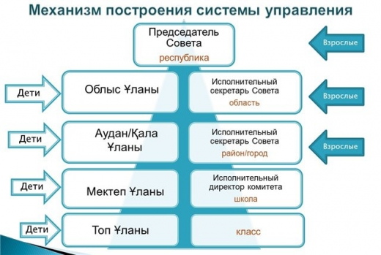

Slide 6
Республикалық бірыңғай
«Жас Ұлан» балалар мен жасөспірімдер ұйымы мүшелерінің
АНТЫ
Мен, ____________________, Республикалық бірыңғай «Жас Ұлан» балалар мен жасөспірімдер ұйымының қатарына кіре отырып:
Өз Отаным – Қазақстан Республикасының патриоты болуға;
Мемлекеттік рәміздерді құрметтеуге, дәріптеуге;
Туған елім, жерім, Отанымды мақтаныш етуге;
Ата-анамды қадірлеуге;
Үлкенге құрмет, кішіге ізет көрсетуге;
Білімге табандылықпен ұмтылуға;
Салауатты өмір салтын ұстануға;
Табиғатты аялауға;
«Жас Ұлан» Ережесін бұлжытпай сақтауға және оны өз достарымнан талап етуге ант етемін.
Біздің жерлестеріміздің даңқты ерлігі өнегесі негізінде ерлікке үйренуге жәнеОтанға шексіз қызмет етуге салтанатты түрде
АНТ ЕТЕМІН, АНТ ЕТЕМІН,
АНТ ЕТЕМІН!
Жас ұландар әні
Әні мен сөзінжазған
Ұ. Ж. Жаналиева
1. Біз ұланы қазақ елінің
Туған жерін, сүйген Отанын.
Әке жолын, ана мейірімін,
Бойға жиған қасиетін.
Қайырмасы:
Жас ұлан, қалыспа!
Қырандай қарышта.
Еліміздің абройын
Асқақтатып әлемге
Нық ұстайық байрағын!
2. Көп білуге ұмтыламыз
Өнер, білім, ғылымға.
Кеудемізде ар мен нам
Жетелейді бізді алға.
Қайырмасы:
Жас ұлан, қалыспа!
Қырандай қарышта.
Еліміздің абройын
Асқақтатып әлемге
Нық ұстайық байрағын!

Slide 7
Мектеп Ұланбасы

Slide 8
Мектеп президенті

Slide 9
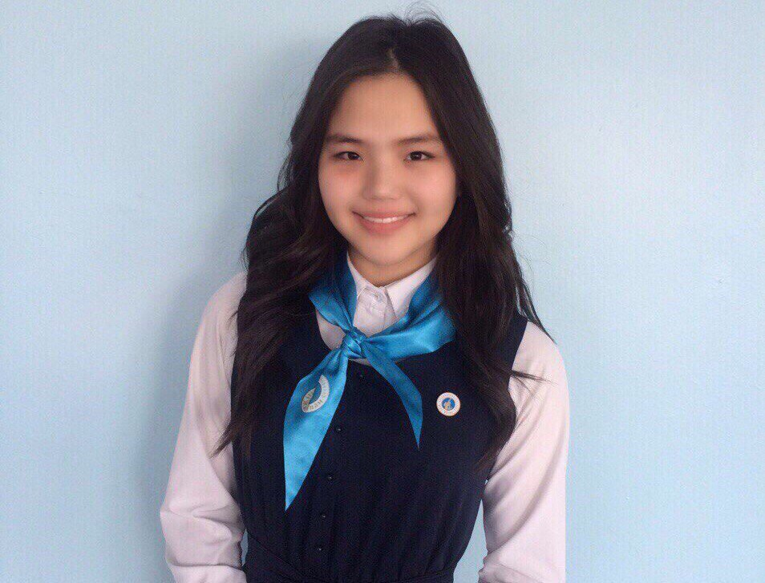

Slide 10
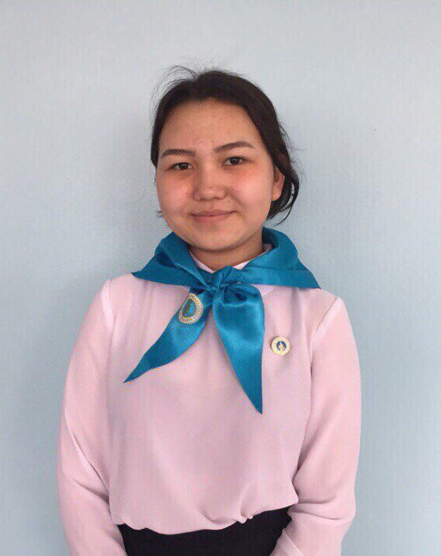
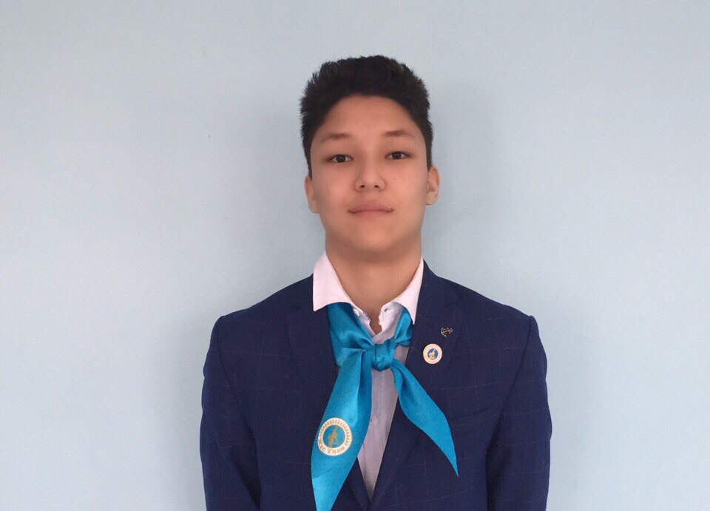

Slide 11
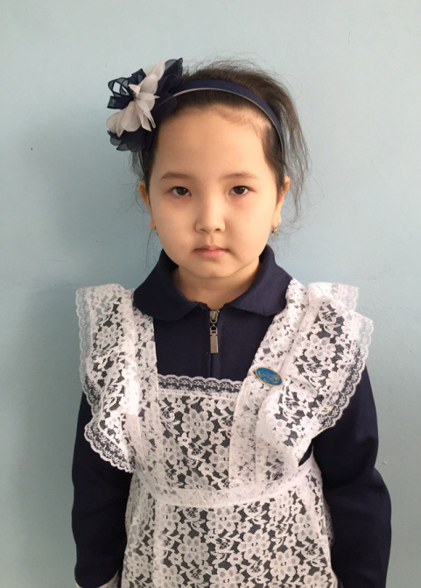
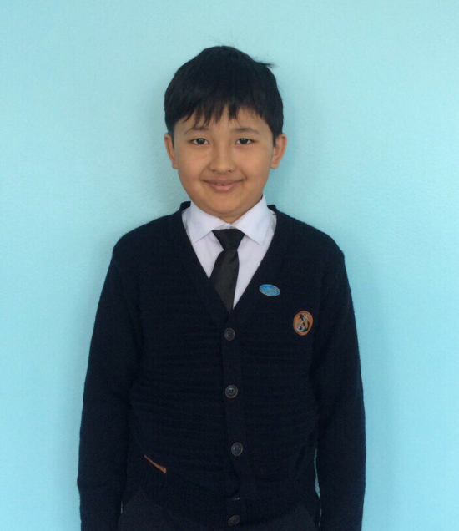
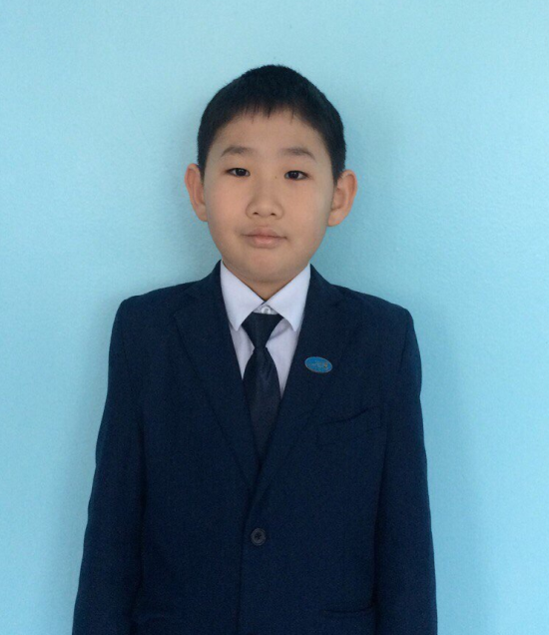
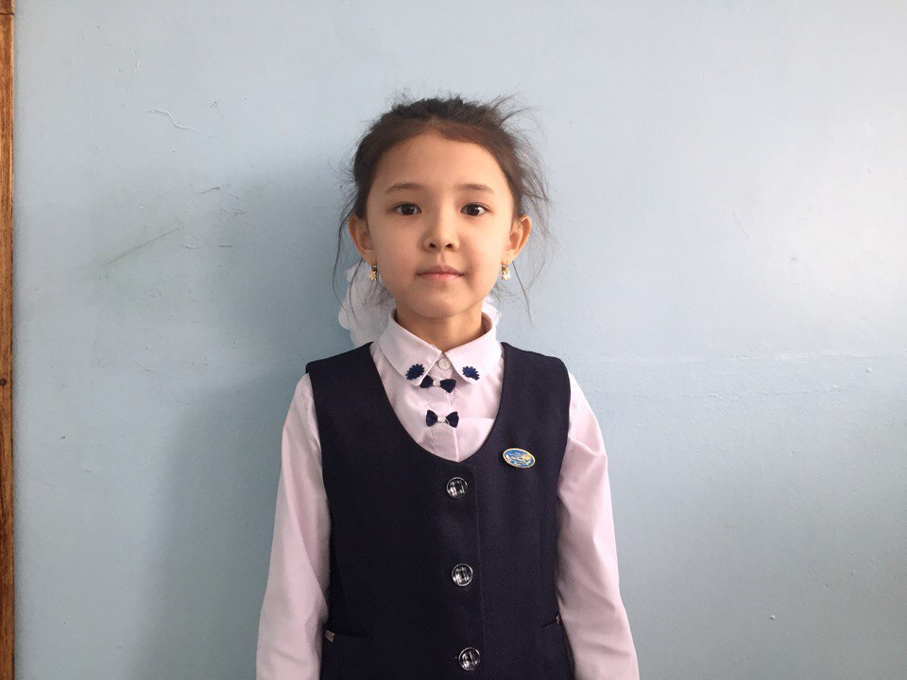
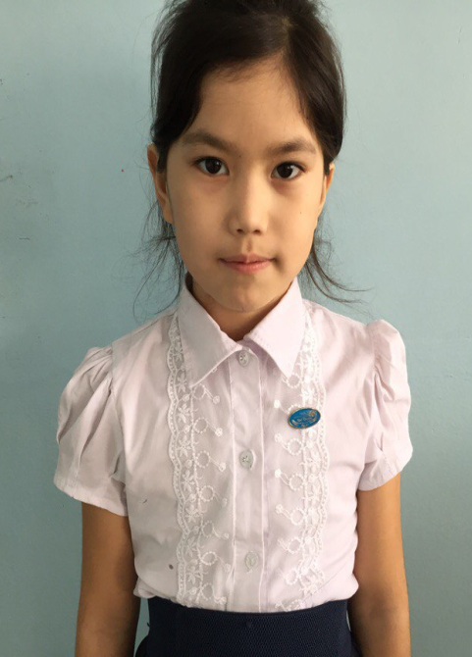

Slide 12
